Slide 1

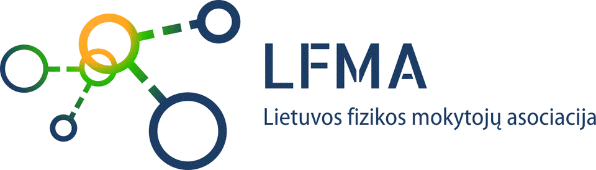
Elementarijųjų dalelių identifikavimas (2)
IV gimn. klasė
BP: Eksperimentiškai ar nuotraukose stebimi dalelių virsmai Vilsono kameroje ir CERN kamerose užfiksuoti trekai, mokomasi identifikuoti elementariąsias daleles.

Slide 2
Prisiminkite, kad visur paveiksluose:
dalelės į kamerą patenka iš kairės;
magnetinis laukas nukreiptas į mus;

Slide 3
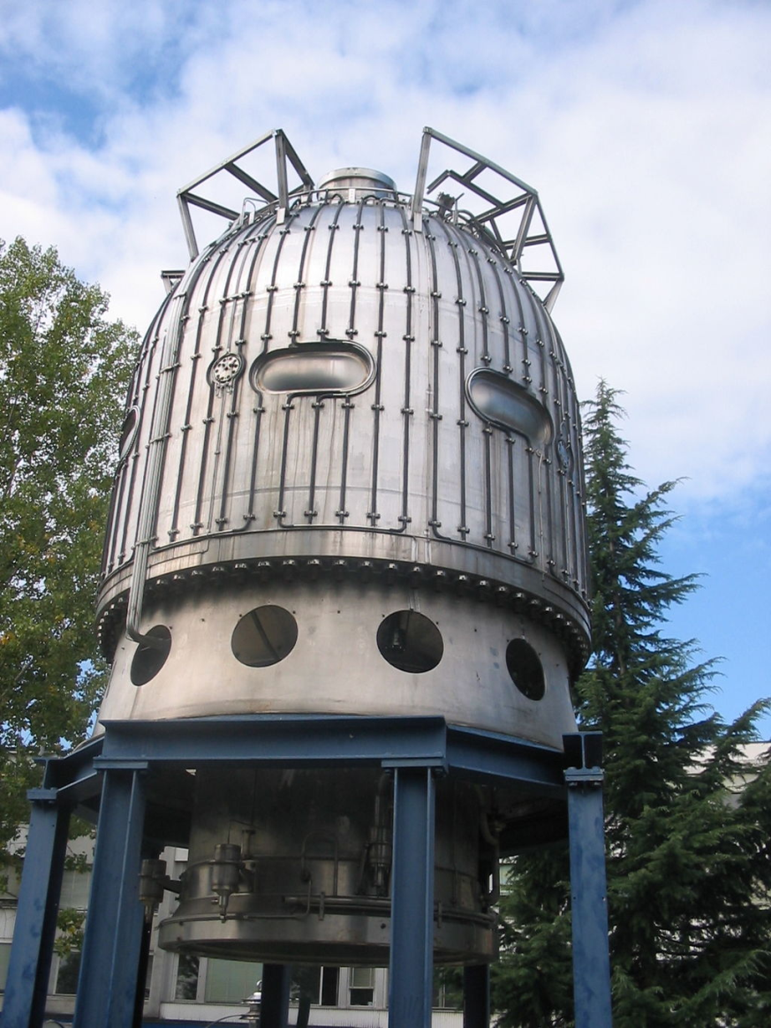
Trekų nuotraukos buvo padarytos 2 m skersmens burbulinėje kameroje CERN 1972 m. Ši kamera buvo užpildyta 1150 litrų skysto vandenilio, atšaldyto iki 26 K (–247 °C).
Per 12 veiklos metų buvo sunaudota 20 000 km fotojuostos, dalelių susidūrimams užfiksuoti.
Notes:
komentarai
CC BY-SA 3.0, https://commons.wikimedia.org/w/index.php?curid=606473

Slide 4
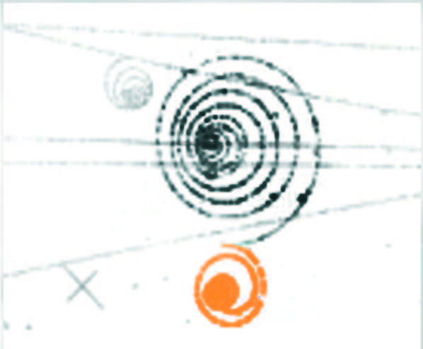
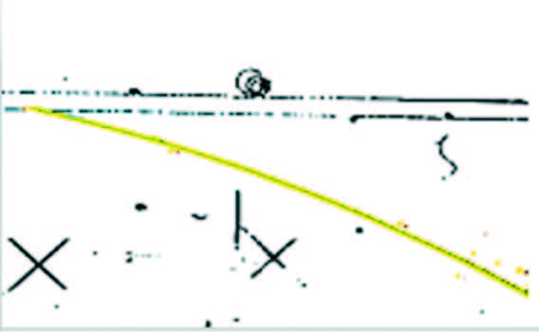
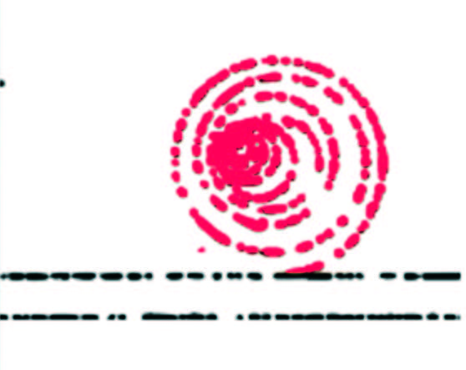
1 lentelė
 | Elektronas | Elektronų-pozitronų pora | Protonas
Trekas
Aprašymas | Į viršų užsuktas takelis, prasidedantis nuo kito matomo dalelių treko | Žemyn besisukantis trekas (pozitronas), prasidedantis „iš niekur“, kartu su aukštyn besisukančiu treku (elektronu) | Žemyn užlenktas trekas, pradedantis nuo matomos kitos dalelės treko
Procesas | Elektringoji dalelė patenka į kamerą ir sąveikauja su skystyje esančiu elektronu. | Fotonas virsta elektronų-pozitronų pora. (Fotonas treko nepalieka.) | Elektringoji dalelė patenka į kamerą ir sąveikauja su skystyje esančiu protonu.

Slide 5
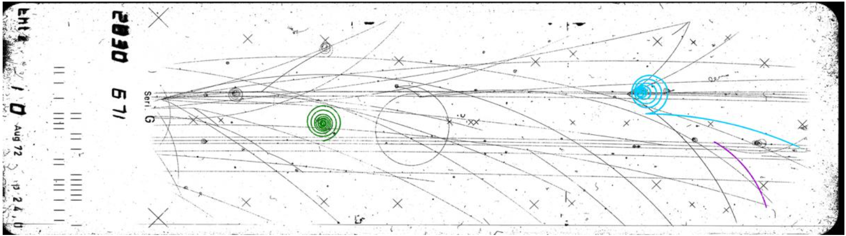
Naudojantis lentelėje (1) pateikta informacija, identifikuokite burbulų kameros vaizde paryškintus trekus akelius;
Užpildykite 2 lentelę, nurodydami savo pasirinkimo priežastis.
CERN, CC BY 4.0

Slide 6
Užpildykite 2 lentelę, nurodydami savo pasirinkimo priežastis.
Naudojantis lentelėje (1) pateikta informacija, identifikuokite burbulų kameros vaizde paryškintus trekus akelius;
2 lentelė
 | Elektronas | Pozitronas | Protonas | Paaiškinimas
Žalias trekas
Viršutinis mėlynas trekas
Apatinis mėlynas trekas
Violetinė trekas

Slide 7
Užpildykite 2 lentelę, nurodydami savo pasirinkimo priežastis.
Naudojantis lentelėje (1) pateikta informacija, identifikuokite burbulų kameros vaizde paryškintus trekus akelius;
2 lentelė
 | Elektronas | Pozitronas | Protonas | Paaiškinimas
Žalias trekas | ✓ |  |  | Trekas užsuktas į viršų.
Viršutinis mėlynas trekas | ✓ |  |  | Trekas užsuktas į viršų.
Apatinis mėlynas trekas |  | ✓ |  | Žemyn besisukantis trekas, prasidedantis kartu su aukštyn besisukančiu treku.
Violetinė trekas |  |  | ✓ | Žemyn užlenktas trekas, pradedantis nuo matomos kitos dalelės treko.

Slide 8
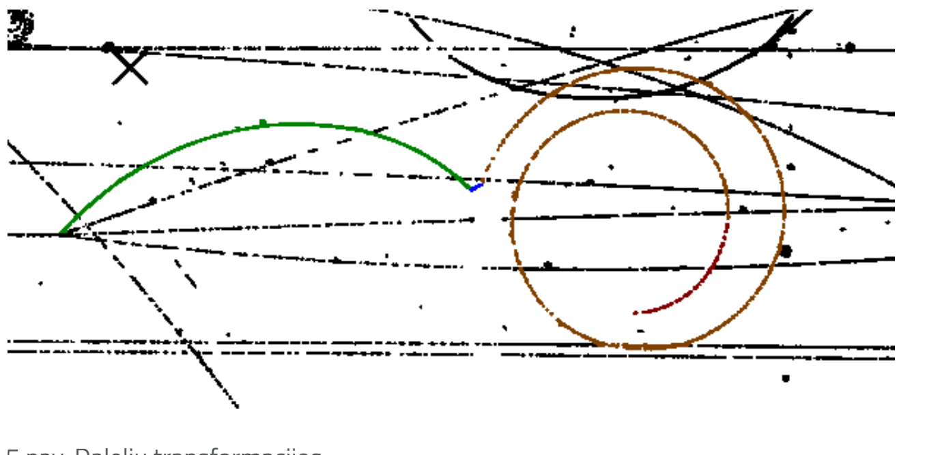
Dalelių virsmai
Daugelis burbulinėje kameroje susidarančių dalelių nėra stabilios ir virsta kitomis dalelėmis.
CERN, CC BY 4.0

Slide 9

Kokio tipo pionas paliko žalią treką? Paaiškinkite savo atsakymą.
Žalias trekas priklauso pionų tipui. Yra trys pionų tipai:
π ⁺ (teigiamas krūvis)
π – (neigiamas krūvis)
π ⁰ (be krūvio)

Slide 10
Kokio tipo pionas paliko žalią treką? Paaiškinkite savo atsakymą.
Žalias trekas priklauso pionų tipui. Yra trys pionų tipai:
π ⁺ (teigiamas krūvis)
π – (neigiamas krūvis)
π ⁰ (be krūvio)
Žalias trekas užsuktas žemyn, todėl jį sukėlė teigiamai įkrauta dalelė. Todėl galime jį identifikuoti kaip π +

Slide 11
Žaliojo treko pabaigoje pionas skyla į dvi naujas daleles: teigiamą krūvį turintį antimiuoną ir miuoną-neutriną. Kodėl matome tik vieną treką (mėlyną), prasidedantį iš žaliojo treko pabaigos?
Žalias trekas priklauso pionų tipui. Yra trys pionų tipai:
π ⁺ (teigiamas krūvis)
π – (neigiamas krūvis)
π ⁰ (be krūvio)

Slide 12
Žaliojo treko pabaigoje pionas skyla į dvi naujas daleles: teigiamą krūvį turintį antimiuoną ir miuoną-neutriną. Kodėl matome tik vieną treką (mėlyną), prasidedantį iš žaliojo treko pabaigos?
Neutrinai neturi elektros krūvio, o tai reiškia, kad jie negali jonizuoti kameroje esančių molekulių, todėl nepalieka matomų pėdsakų.

Slide 13
Antimiuonas virsta dalele, kurią galbūt galėsite atpažinti. Kaip manote, kuri dalelė paliko rudą treką? (Užuomina: naujosios dalelės masė mažesnė nei antimiuono, kurios masė yra maždaug 200 kartų didesnė nei elektrono.) Paaiškinkite savo atsakymą.

Slide 14

Antimiuonas virsta dalele, kurią galbūt galėsite atpažinti. Kaip manote, kuri dalelė paliko rudą treką? (Užuomina: naujosios dalelės masė mažesnė nei antimiuono, kurios masė yra maždaug 200 kartų didesnė nei elektrono.) Paaiškinkite savo atsakymą.
Rudą treką paliko pozitronas. Teigiamą krūvį galima atpažinti dėl žemyn užsukto treko.
Tai galėtų būti ir protonų trekas, bet pasakyta, kad dalelės masė yra mažesnė nei antimiuono (nestabilios dalelės paprastai virsta lengvesnėmis dalelėmis), kurios pačios masė yra maždaug 200 kartų didesnė už elektrono masę. Protono masė gerokai didesnė, todėl trekas turi priklausyti vienintelei kitai žinomai teigiamai dalelei pozitronui. Šioje situacijoje pozitronų trekas atsiranda be elektronų treko, nes įvyko kitas virsmas.

